Slide 1

聚丙烯
汇报人：张泽群、石鑫磊、唐逸辰
2024-05-7

Slide 2
行业PPT模板http://www.1ppt.com/hangye/
目录
CONTENT
01
04
02
03
聚丙烯
基本概念与用途
聚丙烯
的未来
聚丙烯
合成制备方法及工艺特点
聚丙烯
工业化生产的利弊
Notes:
模板来自于： 第一PPT https://www.1ppt.com/

Slide 3

01
聚丙烯基本概念与用途

Slide 4

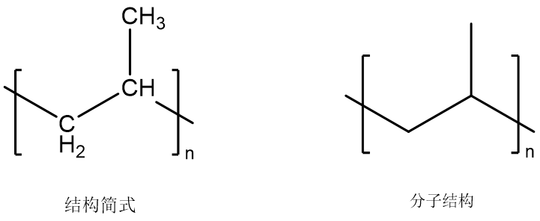
聚丙烯基本概念
聚丙烯（Polypropylene，简称PP）是一种半结晶的热塑性塑料。具有较高的耐冲击性，机械性质强韧，抗多种有机溶剂和酸碱腐蚀。在工业界有广泛的应用，是平常常见的高分子材料之一。(Kakooei, Akil et al. 2012)

Slide 5
聚丙烯基本概念
1954年
意大利化学家朱利奥·纳塔（Giulio Natta）首次合成了聚丙烯
1954年
发明Ziegler-Natta催化剂并制成结晶性聚丙烯
1957年
意大利的蒙特卡提尼公司首先实现了聚丙烯
工业化生产
具有较高的立构规整性，称为全同立构聚丙烯或等规聚丙烯
(Kakooei, Akil et al. 2012; Castonguay and Rappe, 1992 ）
Notes:
现代个体化医疗始于21世纪初，紧随人类基因组计划的完成（Lander E S et al., 2001）以及在 Nature和Science 杂志上人类基因组信息的发表（Venter J C et al., 2001）。2006年以来国际上相继提出了“精准肝切除”和“精准外科”的新理念，并新造“精准外科”一词来表述新时代外科的特征与理念（Dong JH et al.，2013）。这是国际上首次以“精准”理念指导临床实践，肇启传统经验外科向现代精准外科的范式转变。
精准医疗的概念是由2011年美国国家科学院在“迈向精准医疗：构建生物医学研究知识网络和新的疾病分类体系”报告中提出，对“精准医疗”的概念和措施做了系统的论述(National Academies Press, 2011)，并探讨了一种新的疾病命名的可能性和方法，该方法基于导致疾病的潜在的分子诱因和其他因素，而不是依靠传统的病人症状和体征。
2014年8月，英国出台了“十万基因组计划”，在国家层面倡导推动精准医学计划。美国总统奥巴马在2015年1月20日的国情咨文中正式将“精准医疗计划”作为美国新的国家研究项目发布，致力于治愈癌症和糖尿病等疾病，让每个人获得个性化的信息和医疗，从而“引领一个医学新时代”（Collins F S, Varmus H., 2015）。

Slide 6

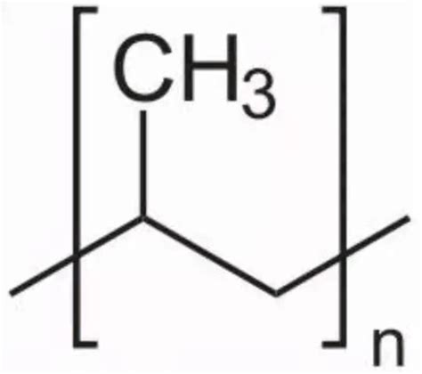
聚丙烯主要用途
主要用于各种长、短丙纶纤维的生产，用于生产聚丙烯编织袋、打包袋、注塑制品等用于生产电器、电讯、灯饰、照明设备及电视机的阻燃零部件。
(Guidetti, Rigosi et al. 1996)

Slide 7
02
聚丙烯合成制作方法
及工艺特点

Slide 8

溶剂聚合法（浆液法）
溶液聚合法
液相本体法
气相本体法
液相-气相组合式本体法
聚丙烯
合成方法

Slide 9
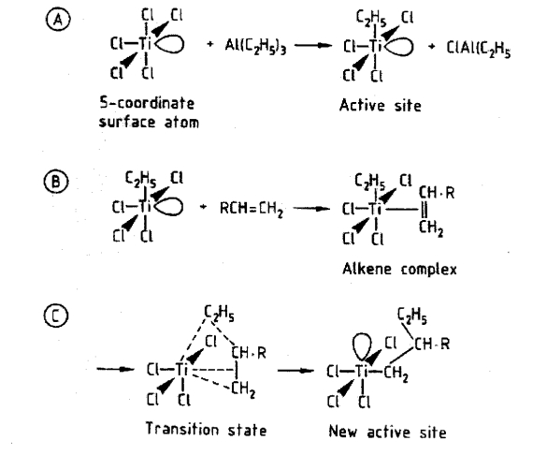

丙烯聚合机理
反应类型：阴离子配位聚合
)2
催化剂 ：三氯化钛 一氯二乙基铝（Ziegler-Natta催化剂）
用氢气调节聚丙烯分子量
(朱建平. 2005)

Slide 10

合成方法一：液相本体法
将催化剂直接分散在液相丙烯中，进行丙烯液相本体聚合反应。
催化剂为中心的PP粉末在液相丙烯中不断生长
悬浮在液相丙烯中，
PP颗粒在液相丙烯中浓度增加
随催化剂停留时间增加
经闪蒸回收未聚合的丙烯单体
得到PP粉末产品
PP颗粒随液相丙烯
从反应器中不断流出
(李玉责, 陈宁观等编著. 1992)

Slide 11
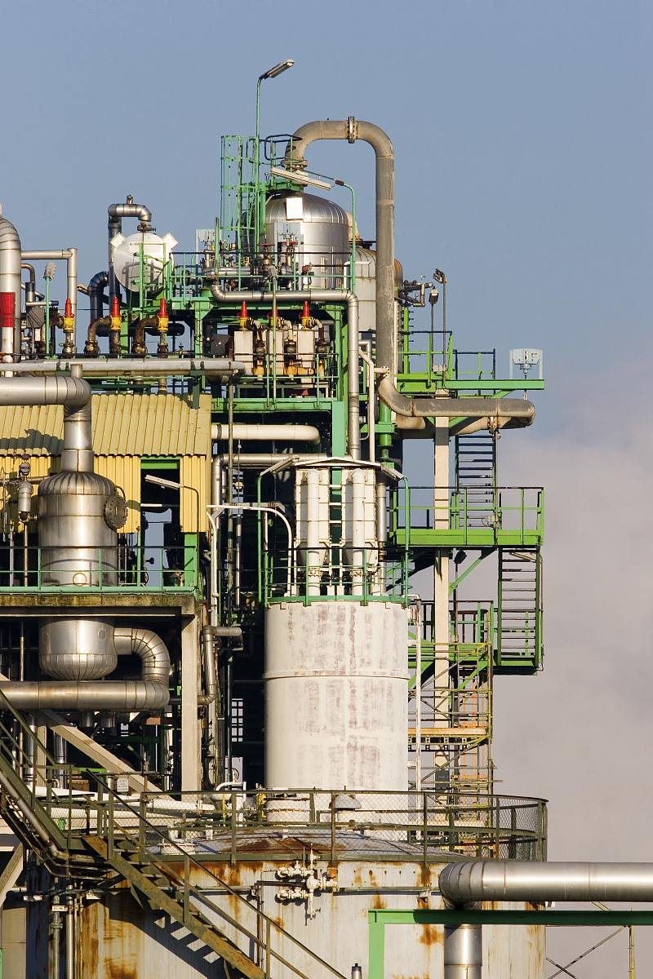
液相本体法
工艺特点：
系统中不加溶剂, 丙烯单体以液相状态在釜式反应器中进行液相本体聚合
(2) 流程简单, 设备少、投资省, 动力消耗及生产成本低
(李玮. 2015)

Slide 12
合成方法二：溶液聚合法
丙烯单体+溶剂
聚合反应器
溶剂+聚丙烯+催化剂
+特殊催化剂（氢化锂铝）
未反应单体
过滤
溶剂减压分离
除去挥发物
溶剂浓缩
固体聚合物
溶剂+聚丙烯
挤压机
多个蒸发器
去除无定形聚丙烯
萃取提纯
庚烷
聚丙烯
(郭小燕. 2016)

Slide 13

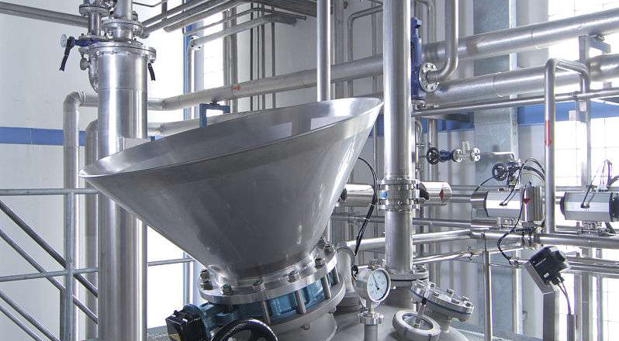
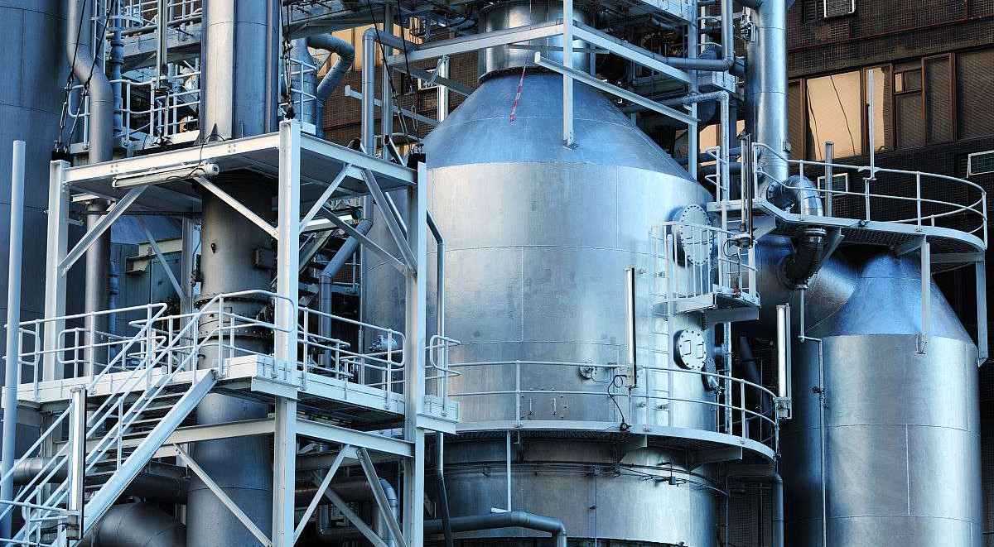
溶液聚合法
工艺特点：
优点：
使用高沸点直链烃作溶剂, 在高于聚丙烯熔点的温度下操作, 所得聚合物全部溶解在溶剂中呈均相分布
高温气提方法蒸发脱除溶剂得熔融聚丙烯, 再挤出造粒得粒料产品
(李玮. 2015)

Slide 14
03
聚丙烯工业化生产方法利弊分析

Slide 15
两种合成方法利弊对比分析
 | 温度控制 | 生产特征
本体聚合 | 热效应相对较大，自动加速效应造成产品有气泡，变色，严重时则温度失控，引起爆聚 | 1、体系温度高，需搅拌散热，间歇生产设备简单 2、生产设备利用率高，操作简单，不需要复杂的分离、提纯操作 3、投资较少，反应器有效反应容积大，生产能力大，易于连续化，生产成本低
溶液聚合 | 聚合热易扩散，聚合反应温度易控制 | 1、散热容易，可连续生产 2、操作过程比较繁杂 3、消耗溶剂，溶剂的回收处理，设备利用率低，导致成本增加 4、大量溶剂的使用导致环境污染问题 5、用特殊的高温催化剂使产品应用范围有限
淘汰
(韩哲文 主编. 2011 ) (郭小燕. 2016)

Slide 16
04
聚丙烯的未来

Slide 17
聚丙烯的未来
根据中国报告大厅2024年3月29日的信息，未来聚丙烯市场的发展趋势如下：
新型应用领域增长：
01
包装、医疗器械、汽车零部件、建筑材料等领域的应用
02
03
技术创新推动：
可持续发展需求：
在聚丙烯生产工艺、产品性能改进等方面的持续技术创新将提升行业竞争力，满足不断变化的市场需求
可降解聚丙烯等环保产品

Slide 18
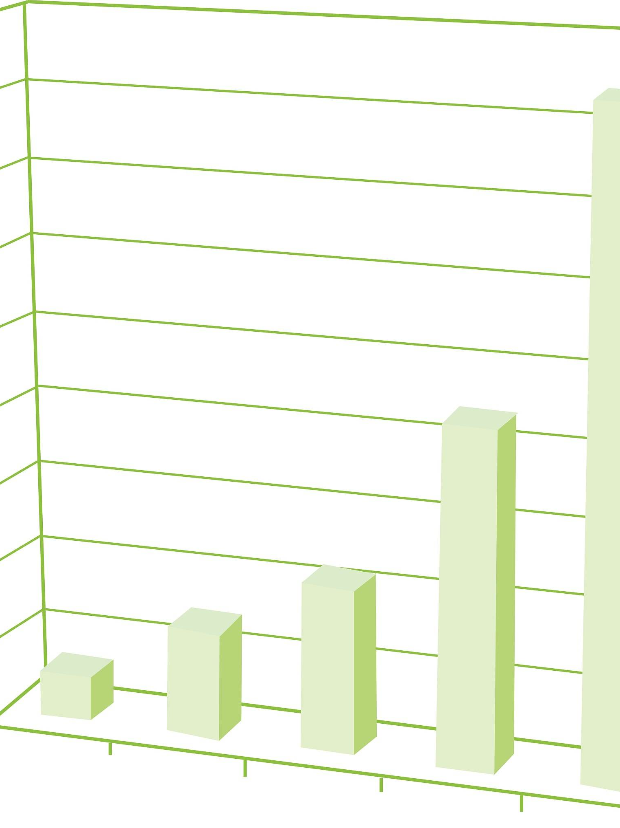
References
Kakooei, S., et al., The effects of polypropylene fibers on the properties of reinforced concrete structures. Construction and Building Materials, 2012. 27(1): p. 73-77.
Castonguay, L.A. and A.K. Rappe, Ziegler-Natta catalysis. A theoretical study of the isotactic polymerization of propylene. Journal of the American Chemical Society, 1992. 114(14): p. 5832-5842.
朱建平. 间歇式液相本体法聚丙烯生产工艺的优化[D]. 天津: 天津大学化学工程, 2005: 4-5.
郭小燕.聚丙烯聚合工艺方法探究[J]. 化工设计通讯, 2016: 67.
Jeon, C., et al., Synthesis of Polypropylene via Catalytic Deoxygenation of Poly(methyl acrylate). ACS Macro Letters, 2019. 8(9): p. 1172-1178.
李玮. 聚丙烯生产工艺简介[J]. 江西化工, 2015(3): 10-12.
Mei, G., et al., Recent Technical Advances in Polypropylene. Journal of Plastic Film & Sheeting, 2009. 25(2): p. 95-113.
Chung, T.C. and D. Rhubright, Synthesis of functionalized polypropylene. Macromolecules, 1991. 24(4): p. 970-972.
李玉责, 陈宁观等编著. 液相本体法聚丙烯生产及应用[M]. 北京：中国石化出版社, 1992.
韩哲文 主编. 高分子科学教程[M]. 上海: 华东理工大学出版社, 2011.

Slide 19
THANKS
FOR
WATCHING

